Slide 1


МАВЗУ : Давлат ер кадастри ва
Тупрок бонитировкаси

Slide 2
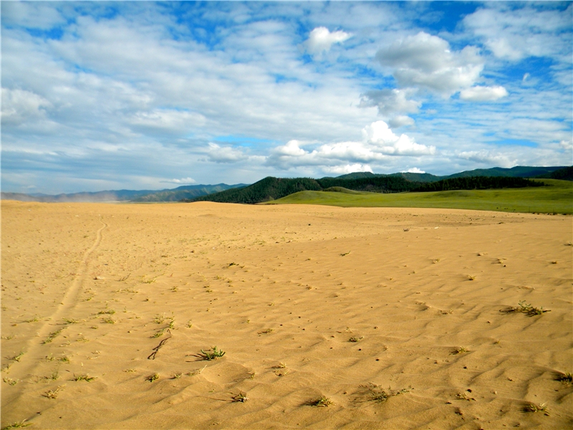
Режа:
1.Кадастр ҳақида умумий тушунча
2.Ер кадастри ва уни юритиш жараёни
3.Тупроқ бонитировкаси
4.Ерларни иқтисодий баҳолаш
5. Ер-қишлоқ хўжалигида асосий ишлаб чиқариш воситаси
6. Қишлоқ хўжалигида ишлаб чиқариш қуролларидан фойдаланиш

Slide 3
Кадастр “солиққа тортиладиган ашёлар рўйхати” деган маънони англатади (лотинча – кадитаструм – рўйхат). Дастлаб кадастр ер солиғи манбаига оид китоб (реестр) сифатида қўлланилган бўлса, кейинчалик у давлатнинг ҳисобга олиш, баҳолаш тадбирлари тузилишини ифодалайдиган бўлди.
Муайян ҳудуддаги ер ресурсларини доимий кузатиб, ернинг табиий, иқтисодий ва ҳуқуқий ҳолати тўғрисида ишончли маълумотлар тўплашга ва шу асосда ерни сифат жиҳатдан баҳо беришга ер кадастри дейилади.

Slide 4
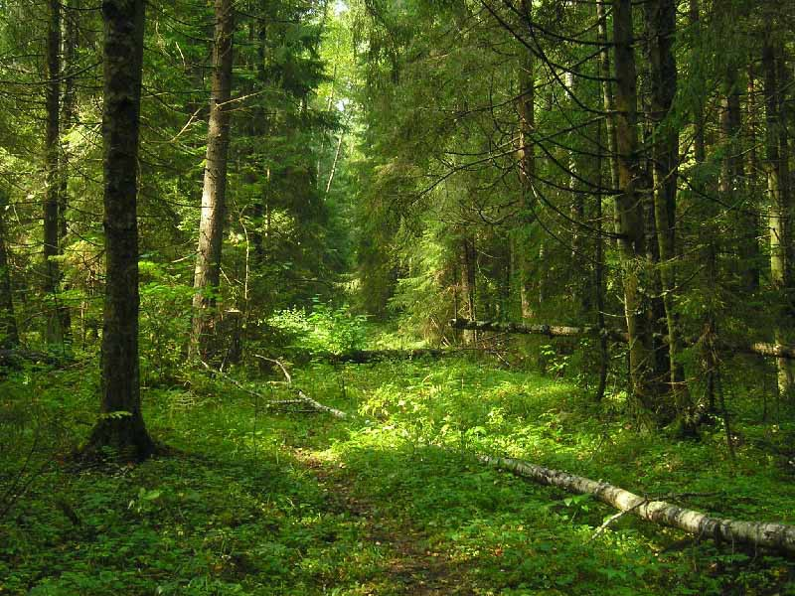
Бугунги кунда ер кадастри ернинг табиий ҳолати, хўжалик ва ҳуқуқий аҳволи тўғрисидаги узлуксиз такомиллашиб борадиган ишончли маълумотлар тизими ҳисобланади.
Ер кадастрининг асосий таркибий қисмларига ер участкаларига оид ҳуқуқларни рўйхатга олиш, ернинг миқдори ва сифатини баҳолаш киради.
Ўзбекистон Республикасида ердан фойдаланишни тартибга солиш мақсадида ер кадастри қабул қилинган.

Slide 5
Маълум бир давлат ва унинг маъмурий бирликларида ер ресурслари бўйича доимий равишда ўтказилиб бориладиган кузатишлар бўйича тўпланган маълумотларнинг йиғиндисига кадастр деб аталади. Кадастр ер, сув, қазилма бойлик, яйлов, ўрмон ва бошқалар бўйича ҳам тузилади.
Ер кадастри-ягона давлат кадастрлари тизимининг асосий таркибий қисми, ер ресурсларининг табиий, хўжалик, ҳудудий режими, тоифалари, сифат хусусиятлари ва қиммати, ер майдонларининг ўрни, ўлчамлари, чегараси ва майдони, уларнинг ер эгалари, ердан фойдаланувчилар, ижарачилар ва мулкдорлар ўртасидаги тақсимоти тўғрисидаги маълумотлар ҳамда хужжатлар мажмуи.

Slide 6

Ер кадастрини юритиш жараёни қуйидагиларни ўз ичига олади:
-аэрокосмик суратга олиш, топография-геодезия, картография, тупроқшунослик, агрокимё, геоботаника, гидрогеологияга оид изланиш ва тадқиқотларни ўтказиш;
-ерларни миқдор ва сифат жиҳатдан (яъни, ернинг сифатини рельеф, тупроқ турлари ва уларнинг унумдорлиги, ўсимлик қоплами, шамол ва сув эрозиясига мойиллик даражаси, озиқ моддалар билан таъминланиш, шўрланиш ва б. бўйича) ҳисобга олиш ва баҳолаш;

Slide 7

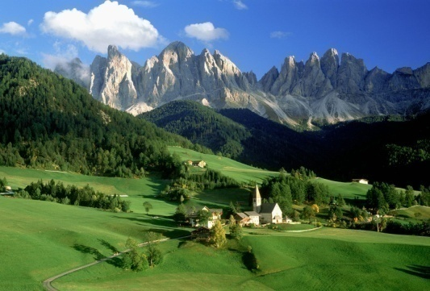


-юридик ва ижтимоий шахсларнинг ер участкаларига бўлган ҳуқуқларини давлат рўйхатига олиш;
-ерларни тақсимлаш, улардан фойдаланишни назорат қилувчи давлат хизмат органлари фаолиятини мувофиқлаштириш;
-ерларнинг ҳолати, мавжудлиги ва улардан фойдаланиш тўғрисидаги ҳисоботларни тузиш;
-тупроқнинг энг муҳим табиий хусусиятларини ҳисобга олиш;
-ерни иқтисодий жиҳатдан баҳолаш.

Slide 8



Маълумки, ер кадастрининг асосий мақсади ернинг сифатини баҳолаш ҳисобланади. Ернинг муайян даврда тупроқ ҳолати (унинг тури, кўриниши, унумдорлиги), қишлоқ хўжалиги экин майдонлари ва экинлар таркибининг ўзгариши (шамол ва сув эрозияси, ернинг мелиоратив ҳолатининг ёмонлашиши, шўрлашиши)га қараб белгиланади.

Slide 9

Ернинг сифати тупроқнинг муайян вақтдаги ҳолати (унумдорлиги, шамол ва сув эрозияси, шўрлашишга мойиллиги, мелиоратив ҳолати)га қараб баҳоланади. Мана шу асосда қишлоқ хўжалиги экинлари ва экинлар майдонидаги тегишлича ўзгаришлар йил ниҳоясидаги якуний ҳисоботларга киритиб борилади ва қатъий тартибга солиб турилади.
Ер кадастри маълумотлари асосида мамлакат ва унинг маъмурий-ҳудудий бирикмаларида қишлоқ хўжалиги экинлари жойлаштирилади, мулкчиликнинг турли хил шаклларига эга бўлган хўжаликлар фаолияти ва уларнинг ишлаб чиқариш ҳажмлари, минтақаларнинг иқтисодий-ижтимоий ҳолати бир-бирига яқинлаштирилади.

Slide 10

Ер кадастрининг асосини тупроқ бонитировкаси ташкил этади. Тупроқ бонитировкаси деб ер ресурсларини сифат жиҳатдан қиёсий баҳолашга айтилади. Тупроқ бонитировкаси тупроқ ҳосилдорлигига қараб белгиланади ва одатда 100 балли шкала асосида амалга оширилади.
Ўзбекистонда бонитировка асосини пахта ҳосили ташкил этади. Пахтадан гектарига 40 ц ҳосил берадиган ерлар 100 балли бонитетга тенг деб олинади.

Slide 11
СУЛТОНОБОД КФЙСИДАГИ МФЙЛАР
Ер кадастрининг асосини тупроқ бонитировкаси ташкил этади. Тупроқ бонитировкаси деб ер ресурсларини сифат жиҳатдан қиёсий баҳолашга айтилади. Тупроқ бонитировкаси тупроқ ҳосилдорлигига қараб белгиланади ва одатда 100 балли шкала асосида амалга оширилади.
Ўзбекистонда бонитировка асосини пахта ҳосили ташкил этади. Пахтадан гектарига 40 ц ҳосил берадиган ерлар 100 балли бонитетга тенг деб олинади.
Мирабдуллаев
Нишонбек
Усмон Носир
Тошматов
Хамза

Slide 12

Тупроқ бонитировкаси тупроқ ҳосилдорлигига қараб белгиланади ва одатда 100 балли шкала асосида амалга оширилади.
Ўзбекистонда бонитировка асосини пахта ҳосили ташкил этади. Пахтадан гектарига 40 ц ҳосил берадиган ерлар 100 балли бонитетга тенг деб олинади. Тупроқ бонитировкаси юқори, ўрта ва паст бонитетга бўлинади. Эрозияга учрамаган типик ва бўз тупроқлар юқори бонитет (80-100 балл), дарё дельталарида жойлашган шўрлашган, суғориладиган ўтлоқ-қайир тупроқлар ўртача бонитет (40-60 балл), кучли шўрланган, тошлоқ, тақирли, сур-қўнғир ва гилли тупроқлар паст бонитет (10-39 балл) билан баҳоланади.

Slide 13
Тупроқ бонитировкасида экин майдонларининг айрим ўсимликларни етиштириш учун нисбий яроқли эканлиги аниқланади. Шу асосда тупроқ қишлоқ хўжалиги гуруҳлари бўйича тақсимланади.
Бугунги кунда республика ҳудудлари бўйича ер кадастрига оид ишлар амалга оширилди ва бу ишлар такомиллаштирилиб борилмоқда.

Slide 14
Бугунги кунда республика ҳудудлари бўйича ер кадастрига оид ишлар амалга оширилди ва бу ишлар такомиллаштирилиб борилмоқда. Ер кадастри маълумотлари ердан самарали фойдаланиш, қишлоқ хўжалиги ишлаб чиқаришини илмий асосда жойлаштириш ва ихтисослаштириш, ер-сув мелиорацияси, шунингдек илмий жиҳатдан асосланган ерга солиқ солиш қонуниятларини ишлаб чиқариш учун асос бўлиб хизмат қилади.
Ер кадастрида ерни иқтисодий баҳоси муҳим ўрин тутади.

Slide 15
. Турли ер майдонларини бирини иккинчисига нисбатан бир ёки бир неча иқтисодий кўрсаткичлар бўйича нисбий баҳолашга ерни иқтисодий баҳолаш деб аталади. Ишлаб чиқарилган иқтисодий баҳолаш усулларига кўра ҳайдаладиган ерлар, кўп йиллик боғлар, яйлов ва пичанзорлар, ўтлоқлар, кам фойдаланиладиган ва фойдаланилмайдиган ерлар, қисқаси барча қишлоқ хўжалиги ерларида юқори самара келтирувчи экинлар етиштириш бўйича умумий иқтисодий баҳолаш ишлари амалга оширилади.

Slide 16
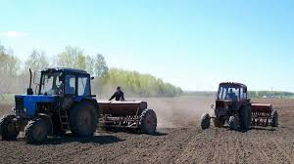
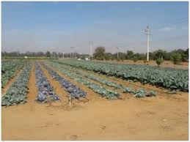
Ўзбекистонда бонитировка асосини пахта ҳосили ташкил этади. Пахтадан гектарига 40 ц ҳосил берадиган ерлар 100 балли бонитетга тенг деб олинади. Тупроқ бонитировкаси юқори, ўрта ва паст бонитетга бўлинади. Эрозияга учрамаган типик ва бўз тупроқлар юқори бонитет (80-100 балл), дарё дельталарида жойлашган шўрлашган, суғориладиган ўтлоқ-қайир тупроқлар ўртача бонитет (40-60 балл), кучли шўрланган, тошлоқ, тақирли, сур-қўнғир ва гилли тупроқлар паст бонитет (10-39 балл) билан баҳоланади.
Тупроқ бонитировкасида экин майдонларининг айрим ўсимликларни етиштириш учун нисбий яроқли эканлиги аниқланади. Шу асосда тупроқ қишлоқ хўжалиги гуруҳлари бўйича тақсимланади.

Slide 17
Бугунги кунда республика ҳудудлари бўйича ер кадастрига оид ишлар амалга оширилди ва бу ишлар такомиллаштирилиб борилмоқда. Ер кадастри маълумотлари ердан самарали фойдаланиш, қишлоқ хўжалиги ишлаб чиқаришини илмий асосда жойлаштириш ва ихтисослаштириш, ер-сув мелиорацияси, шунингдек илмий жиҳатдан асосланган ерга солиқ солиш қонуниятларини ишлаб чиқариш учун асос бўлиб хизмат қилади.
Ер кадастрида ерни иқтисодий баҳоси муҳим ўрин тутади.

Slide 18
Қишлоқ хўжалик ишлаб чиқариши иқтисодиётнинг моддий неъматлар яратувчи энг қадимий тармоқларидан бири. Бу тармоқда ҳам бошқа тармоқларда кузатилганидек иқтисодий қонунлар амал қилади. Шу билан бирга, ўзга тармоқларга нисбатан қишлоқ хўжалиги ишлаб чиқариши фақат унинг ўзигагина хос бўлган хусусиятлари билан бошқа тармоқлардан алоҳида ажралиб туради. Республикамизда бозор муносабатларига ўтишдан олдин мулкчиликнинг асосан икки тури-давлат (совхоз) ва кооператив-жамоа (колхоз) шакллари мавжуд бўлса, ҳозирда мулкчиликнинг турли туман шакллари пайдо бўлди ва улар тезлик билан ривожланмоқда.

Slide 19
Қишлоқ хўжалиги иқтисодиётнинг моддий ишлаб чиқариш тармоғи сифатида бошқа тармоқлардан қуйидаги хусусиятлари билан ажралиб туради:
1. Қишлоқ хўжалигида асосий ишлаб чиқариш воситаси-ер ҳисобланади. Дарҳақиқат, қишлоқ хўжалигида барча ишлаб чиқариш жараёни ер билан узвий боғланган. Ерсиз, унинг иштирокисиз қишлоқ хўжалиги ишлаб чиқаришининг ўзи ҳам мавжуд бўлмайди. Ер инсоният ривожланишининг деярли барча босқичларида инсон яшаши учун энг муҳим ишлаб чиқариш воситаси бўлиб келган. Бундай ҳолат ҳозирда ҳам, келажакда ҳам сақланиб қолади.

Slide 20
Чунки ерни бошқа ишлаб чиқариш воситаси билан алмаштириб бўлмайди. Ердан самарали фойдаланиш ишлаб чиқариш кучларини жойлаштиришда ва иқтисодиётни ривожлантиришда муҳим аҳамият касб этади.

Slide 21
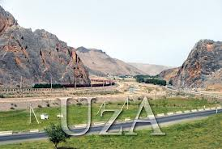
2. Қишлоқ хўжалиги ишлаб чиқариши фақат ишлаб чиқариш ресурслари сарфи билангина чекланиб қолмасдан табиий, биологик, физик ва кимёвий хусусиятлари ҳамда тупроқ унумдорлиги билан бевосита боғлиқ ҳолда ривожланади. Айниқса бу ўринда, ернинг унумдорлигини алоҳида таъқидлаб ўтиш лозим. Негаки тупроқдаги барча табиий биологик жараёнлар бевосита унга боғлиқ.

Slide 22
3. Қишлоқ хўжалиги ишлаб чиқаришидаги иқтисодий жараёнлар табиий жараёнлар билан узвий алоқадорликда ривожланади. Шу сабабли қишлоқ хўжалик корхоналарининг фаолияти, биринчи навбатда табиий омиллар билан боғланган. Қишлоқ хўжалиги ишлаб чиқаришида ўсимлик ва ҳайвонлар ишлаб чиқариш воситалари сифатида тупроқ унумдорлигини оширишда муҳим роль ўйнайдилар. Бундан кўринадики, ўсимлик ва ҳайвонлар тупроқ унумдорлигини, тупроқ унумдорлиги эса қишлоқ хўжалиги экинлари ҳосилдорлигини ошишига олиб келади.

Slide 23
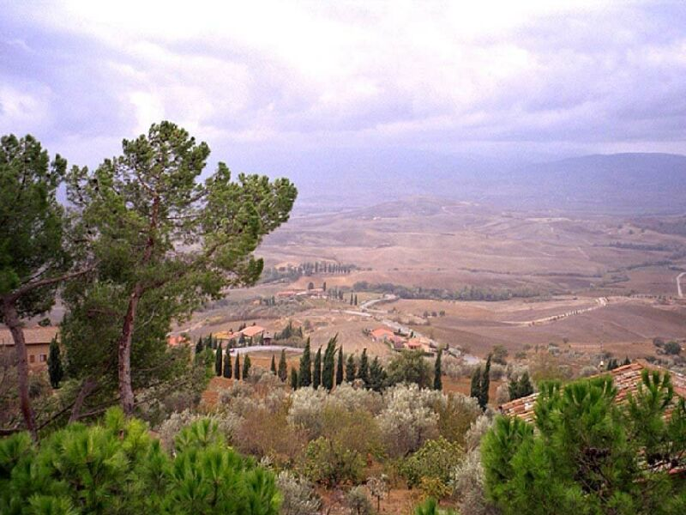

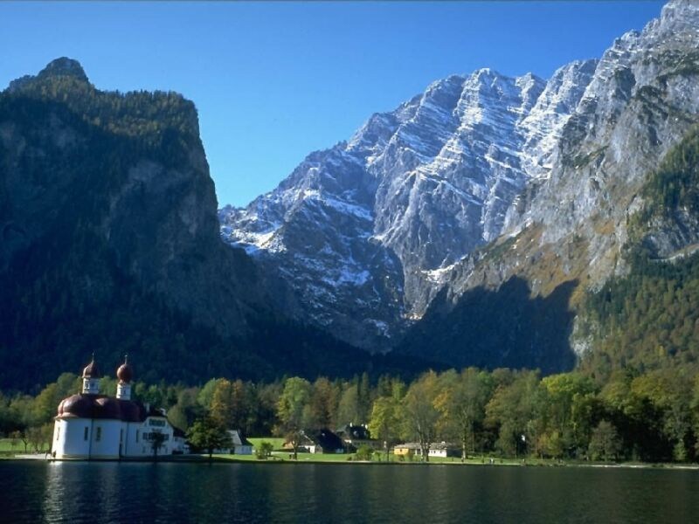
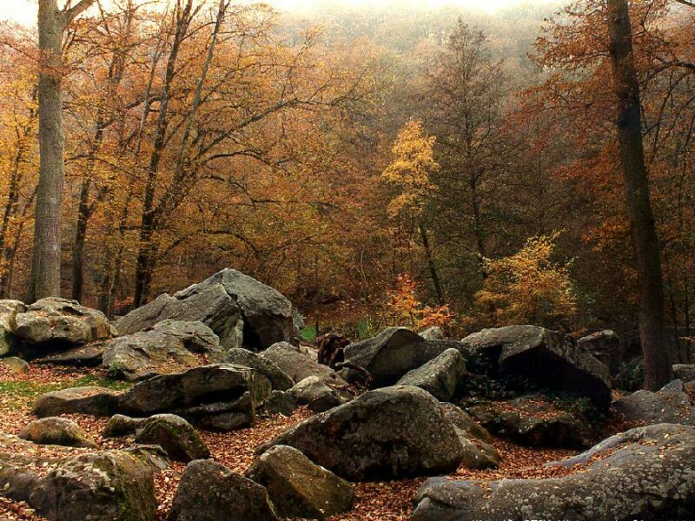
4. Қишлоқ хўжалиги ишлаб чиқариш жараёнининг яна бир ўзига хос хусусияти ишлаб чиқариш қуролларидан фойдаланишда кўзга ташланади. Маълумки, саноат ишлаб чиқариши қуроллари одатда муқим ҳолатда, яъни турғун, қўзғалмас ҳолатда фойдаланилади.
Қишлоқ хўжалигида барча ишлаб чиқариш қуроллари (машина, трактор, комбайн ва бошқалар) эркин (кўчиб) ҳаракат қилади.

Slide 24

Яна бир жиҳати шундаки, дала ишларининг аксарияти битта трактор ёрдамида бажарилади. Бу тракторга мавсумга мос тиркамалар осиб қўйилади ва улар йилда фақат бир мартагина ишлатилади. Ишлаб чиқариш қуролларидан экстенсив фойдаланиш ёқилғи ресурсларининг кўп сарфланишига, бу эса ўз навбатида қишлоқ хўжалиги самарадорлигининг асосий кўрсаткичларига салбий таъсирини кўрсатади.
5. Қишлоқ хўжалигининг яна бир хусусияти шундан иборатки, ишлаб чиқариш жараёни мамлакат миқёсида табиий-иқлимий шароити, сув ресурслари билан таъминланиш даражаси турлича бўлган жуда катта майдонларда, очиқ ҳавода амалга оширилади.

Slide 25
6. Қишлоқ хўжалигининг яна бир ўзига хос хусусиятларидан бири, қишлоқ хўжалигида барча ишлаб чиқарилган маҳсулотлар ҳам товар маҳсулоти бўла олмайди. Сабзавот, полиз, боғдорчилик, узум, гўшт, сут, тухум ва бошқа маҳсулотлар ҳосили тўлиқ йиғиштириб олинмасдан туриб, қисман аҳоли томонидан истеъмол қилинади. Яна бир жиҳати шундаки ишлаб чиқарилган маҳсулот кейинги ишлаб чиқариш жараёнида ҳам бевосита қатнашади.

Slide 26
7. Навбатдаги хусусияти қишлоқ хўжалигида ишлаб чиқариш ва иш даври бир-бири билан устма-уст тушмайди ва узилиш пайдо бўлади. Бу ерда ишлаб чиқариш даври антропоген ва табиий омиллар таъсирида бараётган жараённи ҳам ўз ичига олади. Бундай номутаносиблик деҳқончилик йўналишлари (кузги ва баҳорги донли экинлар етиштириш)да кўзга ташланади.

Slide 27
8. Қишлоқ хўжалигида асосий маҳсулот етиштирувчи тармоқга қўшимча тарзда ёрдамчи тармоқлар ҳам бириктирилади. Бундай қилинганда ердан, ишчи кучидан ва ишлаб чиқариш воситаларидан самарали фойдаланилади. Кўплаб хўжаликлар асосий тармоқ-пахтачилик билан бирга ёрдамчи тармоқ-пиллачиликни ҳам худди шундай йўл билан тараққий эттириб келяптилар.
9. Саноатда фаолият юритаётган ишчи-ходимлардан фарқ қилиб қишлоқ хўжалиги ишчи-ходими доимий ўзгармас иш жойига эга эмас. Саноат ишчисига битта дастгоҳ доимий бириктирилса, қишлоқ хўжалигида эса иш жойлари мавсум давомида ўзгартирилиб борилади.

Slide 28
ЭЪТИБОРИНГИЗ
УЧУН
РАХМАТ!!!

